Slide 1
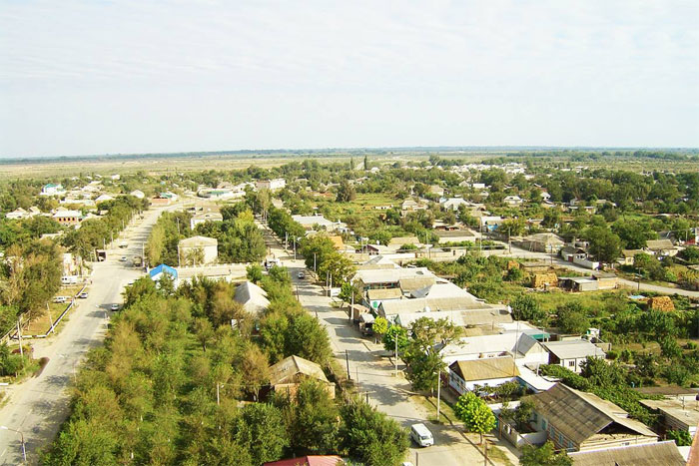
ИНВЕСТИЦИОННЫЙ ПРОФИЛЬ
МР«ТАРУМОВСКИЙ РАЙОН» РД
2024 Г.

Slide 2
Уважаемые бизнесмены!
Если Вас волнует судьба вашего бизнеса, Вы заинтересованы в финансовом и производственном росте, то вам необходим надежный партнер, который будет болеть за ваши успехи, так же как и Вы.
Тарумовский район заинтересован в плодотворном, взаимовыгодном сотрудничестве и обеспечит самую благоприятную почву для реализации ваших инвестиционных проектов. Наш район претендует на территорию номер один для инвестиций, на которой выгодно зарабатывать деньги. Мы ведем большую работу с инвесторами, и собственниками земель, для того, чтобы наладить взаимопонимание. Когда есть доверие, то, соответственно, приходит и успех в части создания новых проектов работающих на общее благо.
Мы делаем все, чтобы настоящим и потенциальным инвесторам было выгодно и комфортно не' только работать, но и развиваться на нашей территории. Уже сегодня немало представителей крупного и малого бизнеса стали нашими партнерами и воплотили в жизнь ряд проектов, которые приносят прибыль.
Доверие и всесторонняя помощь бизнесу - наш девиз!
Дорогие друзья, добро пожаловать на территорию устойчивого экономического развития - Тарумовский район!
Глава МР «Тарумовский район» РД Джамалов Василий Абдурашидович

Slide 4
В климатическом отношении территория Тарумовского района представляет собой сухую безводную полупустыню. Характерной особенностью климата является засушливость. Годовое количество осадков не превышает 300 мм. Среднегодовая температура не менее 10-11 °С, абсолютный максимум достигает + 42°С, абсолютный минимум снижается до - 33°С.Средняя температура самого теплого месяца превышает 25°С.Продолжительность безморозного периода составляет 180-210 дней. Летом и зимой преобладают ветры восточных направлений. По территории Тарумовского района протекает река Прорва, которая является крайним левым рукавом реки Терек, образующим его дельту. Поверхностные воды района представлены также реками Таловка, Средняя и Сулла-Чубутла.
Инвестиционный потенциал
Преимуществами Тарумовского района являются:
- выгодное географическое расположение; - благоприятные экологические условия ; - совершенствование нормативно-правовой базы, создания стабильных и прозрачных условий для инвестирования;
- развитие транспортной сети;
- квалифицированные трудовые ресурсы;
- наличие свободных земельных участков для создания производственных мощностей.

Slide 5
В муниципальном районе «Тарумовский район» РД утверждены документы стратегического планирования:
Стратегия социально-экономического развития МР «Тарумовский район» РД до 2030 года;
План мероприятий по реализации Стратегии социально-экономического развития МР «Тарумовский район» РД до 2030 года;
Инвестиционная стратегия МО «Тарумовский район» до 2025 года;
Генеральный план;
Правила землепользования и застройки района.

Slide 6
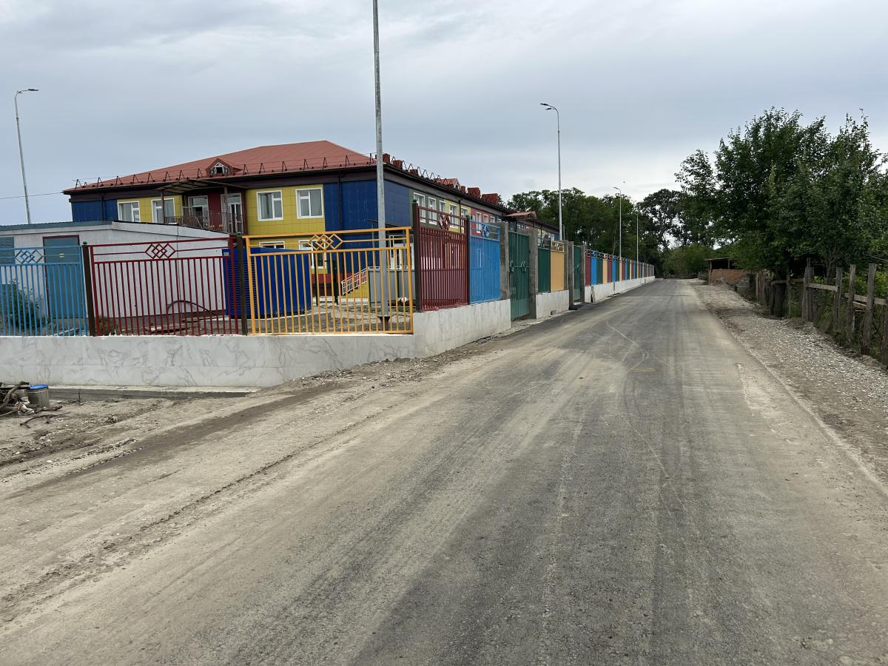
Транспортная инфраструктура
Транспортная инфраструктура района представлена следующими видами транспорта: автомобильным, железнодорожным и трубопроводным. Общая протяженность автомобильных дорог составляет 541.3 км, в том числе:
Федерального значения – 216 км.
Республиканского значения – 73.4 км.
Общего пользования местного значения – 251,9 км.
Внешние транспортно-экономические связи МР «Тарумовский район» РД с другими регионами осуществляются автомобильным и железнодорожным транспортом. Железнодорожный транспорт представлен участком железных дорог общего пользования «Кизляр-Олейниково».
Трубопроводный транспорт представлен магистральными газопроводами:
ГИС «Кумли»-границы с Астраханской областью;
Кизляр-Кочубей-линия магистрального газопровод;
Участок магистрального нефтепровода: Махачкала-Кизляр-граница Ставропольского края.

Slide 7
Основные показатели социально-экономического развития
Объем продукции сельского хозяйства – 4206,0 млн. руб.
Количество субъектов малого и среднего предпринимательства - 762
Средняя заработная плата-37392,1 руб.
Уровень зарегистрированной безработицы-0,63 %
Трудовые ресурсы – 18261 чел.
Численность экономически активного населения – 17 808 чел.
Площадь сельскохозяйственных угодий-220,8 тыс.га.
Введено жилья -12,03 тыс.кв.м.

Slide 8
Сельское хозяйство
Агропромышленный комплекс имеет особое значение для экономики муниципального района «Тарумовский район» РД. В современных условиях большой вклад в производство сельскохозяйственной продукции вносят малые формы хозяйствования: 176 крестьянских (фермерских) хозяйств и 9274 личных подсобных хозяйств.
Важной составляющей сельского хозяйства является животноводство. Удельный вес продукции отрасли составляет 2520 млн.руб. или 59,9 % всей сельскохозяйственной продукции района.
В отрасли животноводства преимущественно развито молочно-мясное скотоводство, овцеводство и птицеводство.
Валовый сбор в отрасли растениеводства в 2023 году составил 1686 млн.руб. или 40,1 % из общего объема продукции сельского хозяйства.
Наиболее значимые продукты растениеводства в районе – зерновые, картофель, овощи, виноград, плоды и ягоды.

Slide 9
Потребительский рынок
В Тарумовском районе потребительский рынок представлен сетью торговых объектов по продаже продовольственных и непродовольственных товаров, основная доля которых приходится на субъекты малого и среднего предпринимательства.
Оборот розничной торговли составил 3065 млн.руб.
На территории района осуществляют деятельность:
- 248 магазинов
- 14 аптек
- 49 кафе, ресторанов и банкетных залов
- 36 АЗС
- 54 объекта в сфере услуг (парикмахерские, ателье, СТО)

Slide 10
образование
В Тарумовском районе функционируют:
- 18 общеобразовательных учреждений;
- 12 дошкольных образовательных учреждений;
- 1 учреждение дополнительного образования.
Численность учащихся образовательных учреждений составляет 5160 человек.
Численность детей в дошкольных образовательных учреждениях составляет 660 человек.

Slide 11
Государственные меры поддержки инвестиционной деятельности Республики Дагестан
Налоговые льготы;
Субсидии и гранты;
Гарантии и поручительства для кредитования бизнеса АО «Корпорация МСП»;
Аренда земельного участка без процедуры торгов;
Льготный лизинг;
Сопровождение инвестиционных проектов «Агентством по предпринимательству и инвестициям Республики Дагестан».

Slide 12
Добро пожаловать в тарумовский район
Глава админитсрации МР
«Тарумовский район» РД
Джамалов Василий Абдурашидович
тел. 3-10-20
tarumrayon@e-dag
Заместитель главы администрации МР «Тарумовский район» РД
Абдулазизов Мурад Магомедхабибович
тел.3-10-20
tarumrayon@e-dag
Начальник отдела экономики, прогнозирования и инвестиционной политики администрации МР «Тарумовский район» РД
Донская Марина Анатольевна
тел.3-10-80
maridonskaya_86@mail.ru
Начальник отдела закупок, продаж, земельных и имущественных отношений администрации МР «Тарумовский район»
Рябинина Наталья Николаевна
тел.3-10-20
tarumrayon@e-dag

